Slide 1



TIẾNG VIỆT
Bài 1: TÔI ĐI HỌC (tiết 1,2)
Giáo viên : Phạm Mai Ly
Trường : Tiểu học An Tiến – An Lão
Năm học: 2024- 2025

Slide 2











Khởi động

Slide 3
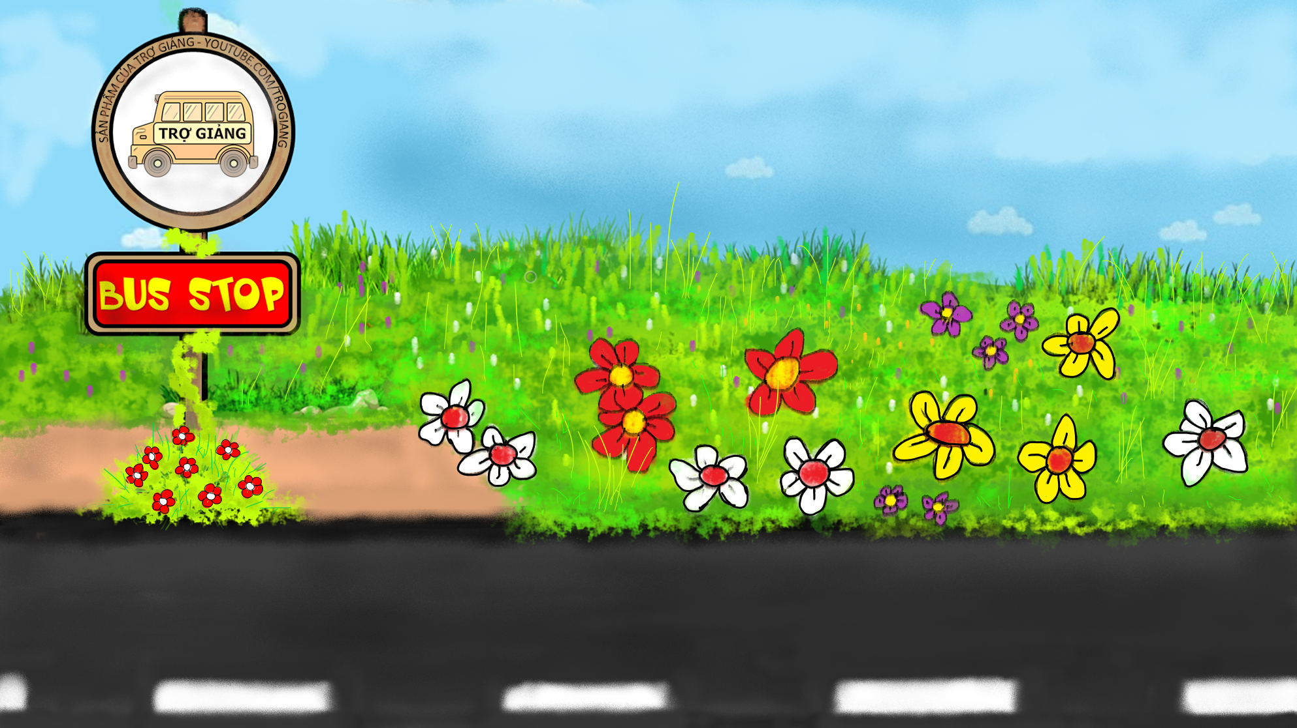







TRÒ CHƠI
TRẠM XE BUÝT
PLAY

Slide 4

Hôm trước các em học bài gì?
Ngôi nhà
RIGHT/ĐÚNG
WRONG/SAI

Slide 5


Trước ngõ nhà của bạn nhỏ có gì?
Trước ngõ nhà bạn nhỏ có hàng xoan
RIGHT/ĐÚNG
WRONG/SAI

Slide 6

Tiếng chim hót ở đầu hồi như thế nào ?
Tiếng chim hót đầu hồi lảnh lót
RIGHT/ĐÚNG
WRONG/SAI

Slide 7


Câu thơ nào nói về hình ảnh mái nhà?
Mái vàng thơm phức
RIGHT/ĐÚNG
WRONG/SAI

Slide 8

Bài 1
Tôi đi học

Slide 9
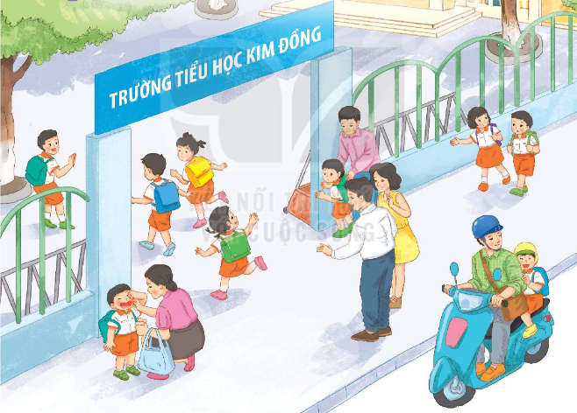
Quan sát hình ảnh các bạn trong ngày đầu đi học
01
02
KHỞI ĐỘNG
KHÁM PHÁ
03
THỰC HÀNH
a. Hình ảnh bạn nào giống với em trong ngày đầu tiên đi học?
b. Ngày đầu đi học của em có gì đáng nhớ?

Slide 10
Đọc

Slide 11
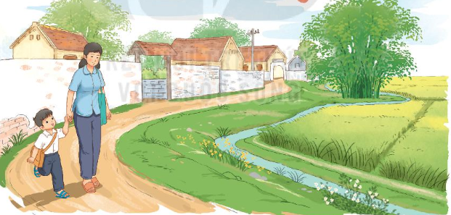
Tôi đi học
(Trích)
Hằng năm cứ vào cuối thu, lá ngoài đường rụng nhiều và trên không có những đám mây bàng bạc, lòng tôi lại nao nức những kỉ niệm mơn man của buổi tựu trường.
Buổi mai hôm ấy, một buổi mai đầy sương thu và gió lạnh. Mẹ tôi âu yếm nắm tay tôi dẫn đi trên con đường làng dài và hẹp. Con đường này, tôi đã quen đi lại lắm lần, nhưng lần này tôi tự nhiên thấy lạ. Cảnh vật chung quanh tôi đều thay đổi, vì chính lòng tôi đang có sự thay đổi lớn: hôm nay tôi đi học.
(Thanh Tịnh)
yêm

Slide 12

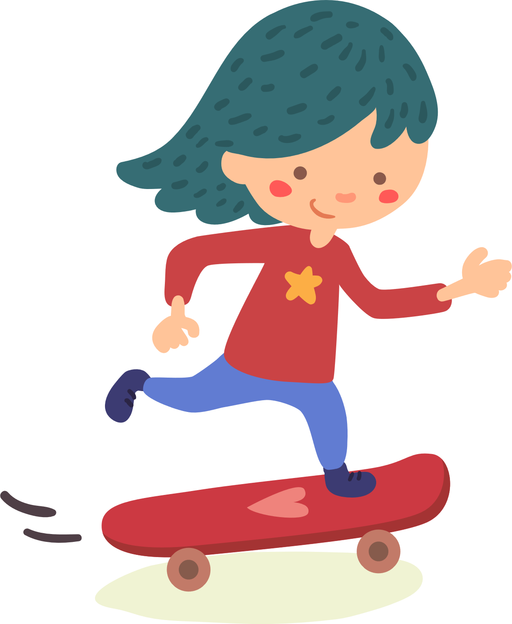
Từ khó
bàng bạc
mơn man
tựu trường
âu yếm
Notes:
Giáo viên chủ động giải thích từ khó, cho hs luyện đọc từ. Từ khó có thể linh động theo vùng miền, không nhất thiết dạy theo giáo án soạn sẵn.

Slide 13
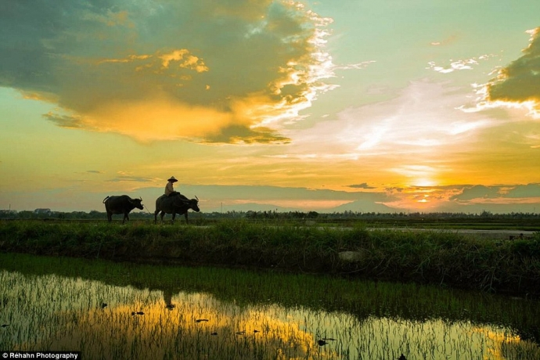
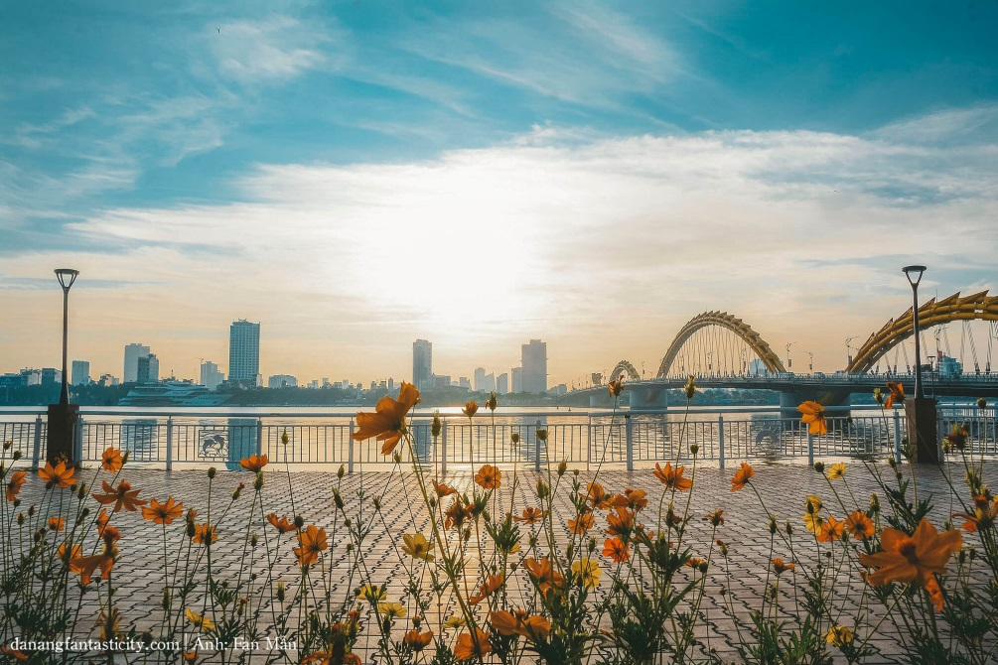
Buổi mai: buổi sáng sớm

Slide 14
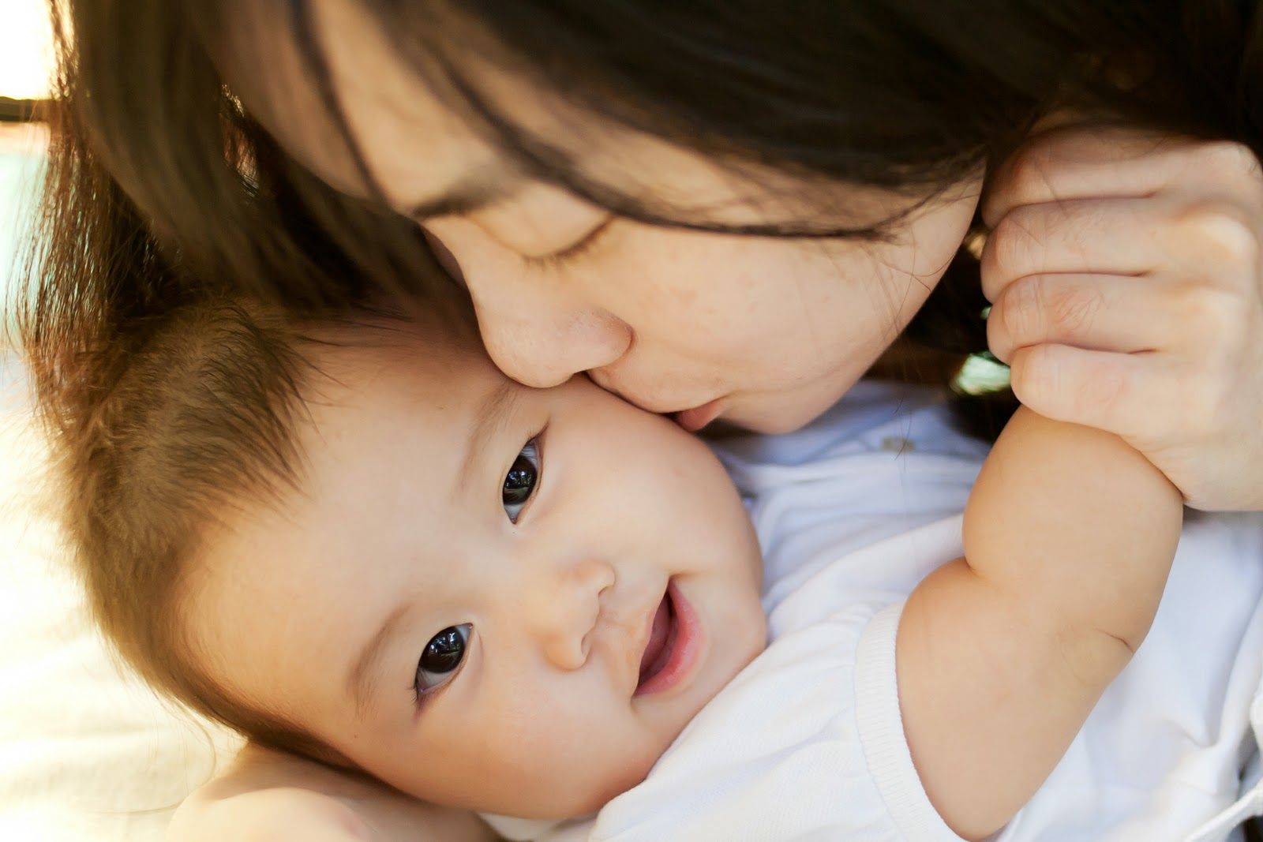
Âu yếm: biểu lộ tình yêu thương bằng dáng điệu, cử chỉ, lời nói

Slide 15
Đọc nối tiếp câu
Tôi đi học
(Trích)
Hằng năm cứ vào cuối thu, lá ngoài đường rụng nhiều và trên không có những đám mây bàng bạc, lòng tôi lại nao nức những kỉ niệm mơn man của buổi tựu trường.
Buổi mai hôm ấy, một buổi mai đầy sương thu và gió lạnh. Mẹ tôi âu yếm nắm tay tôi dẫn đi trên con đường làng dài và hẹp. Con đường này, tôi đã quen đi lại lắm lần, nhưng lần này tôi tự nhiên thấy lạ. Cảnh vật chung quanh tôi đều thay đổi, vì chính lòng tôi đang có sự thay đổi lớn: hôm nay tôi đi học.
(Thanh Tịnh)

Slide 16

Mẹ tôi âu yếm/ nắm tay tôi/ dẫn đi trên con đường làng/ dài và hẹp//

Slide 17
Tôi đi học
(Trích)
Hằng năm cứ vào cuối thu, lá ngoài đường rụng nhiều và trên không có những đám mây bàng bạc, lòng tôi lại nao nức những kỉ niệm mơn man của buổi tựu trường.
Buổi mai hôm ấy, một buổi mai đầy sương thu và gió lạnh. Mẹ tôi âu yếm nắm tay tôi dẫn đi trên con đường làng dài và hẹp. Con đường này, tôi đã quen đi lại lắm lần, nhưng lần này tôi tự nhiên thấy lạ. Cảnh vật chung quanh tôi đều thay đổi, vì chính lòng tôi đang có sự thay đổi lớn: hôm nay tôi đi học.
(Thanh Tịnh)

Slide 18


Slide 19
Trả lời câu hỏi

Slide 20






Trả lời câu hỏi
a. Cứ vào cuối thu, bạn nhỏ trong bài đọc nhớ kỉ niệm gì?
Cứ vào cuối thu, bạn nhỏ trong bài đọc nhớ kỉ niệm mơn man của buổi tựu trường.

Slide 21



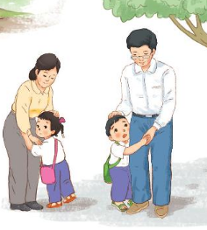


b. Hôm đó, ai dẫn bạn nhỏ đến trường?
Hôm đó, mẹ dẫn bạn nhỏ đến trường.

Slide 22





c. Ngày đầu đi học, bạn nhỏ thấy cảnh vật xung quanh ra sao?
Ngày đầu đi học, bạn nhỏ thấy cảnh vật xung quanh đều thay đổi.

Slide 23

4
Viết vào vở câu trả lời cho câu hỏi a ở mục 3
a. Ngày đầu đi học, bạn nhỏ thấy cảnh vật xung quanh (…).
Ngày đầu đi hǌ, bạn ηỏ κấy cảζ vật
xung Ǖίaζ Αϛu κay đĔ.
Cần chú ý gì khi viết chữ đầu câu?
Khoảng cách giữa các chữ như thế nào?
Cuối câu có dấu gì?
Notes:
GV hướng dẫn hs đồ chữ hoa N. GV hỏi để khai thác cho HS hiểu kĩ thuật viết (chữ đầu câu viết hoa, cuối câu có dấu chấm, khoảng cách các chữ bằng 1 con chữ o…)

Slide 24


Dặn dò: + Luyện đọc: Tôi đi học trang 44, 45
+ Xem bài trang 46, trang 47.

Slide 25
Tạm biệt

